Slide 1
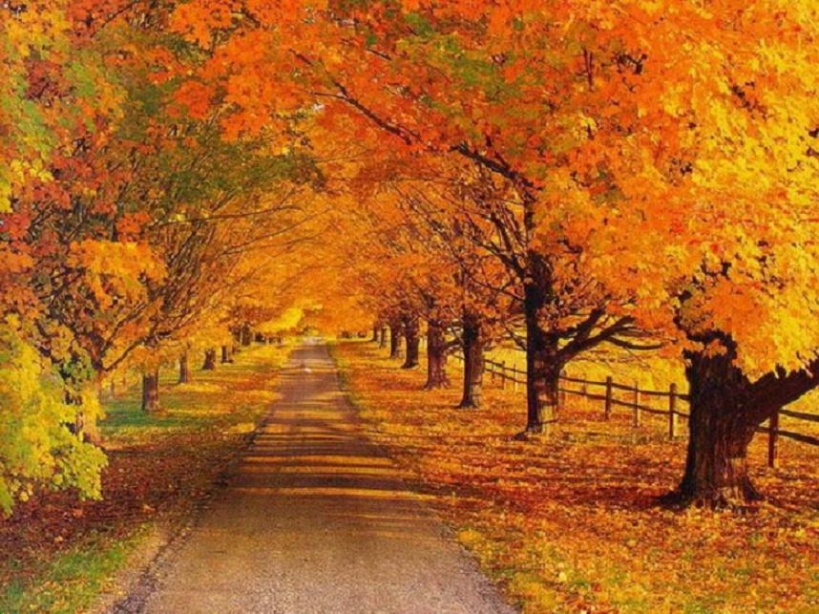
Антонио Вивальди «Времена года» «Осень»
Муниципальное бюджетное дошкольное общеобразовательное учреждение « Детский сад №20»
Музыкальный руководитель Гарбуз Лилия Раулевна.

Slide 3
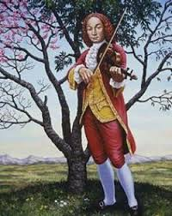
Антонио Вивальди (1678-1741) – итальянский композитор, дирижер, педагог. Родился 4 марта 1678 года в Венеции в семье скрипача.

Slide 4
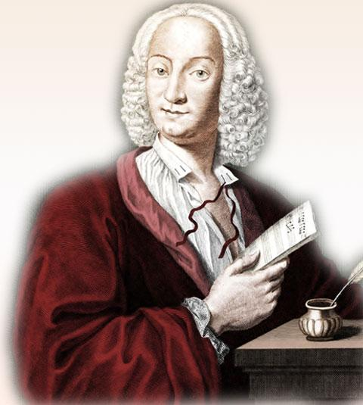
В биографии Антонио Вивальди первые уроки музыки были получены от отца. После пострижения в монахи в пятнадцатилетнем возрасте он через семь лет стал дьяконом, еще через три – священником.

Slide 5
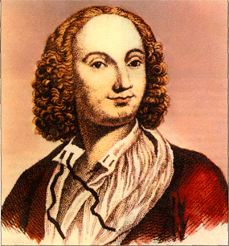
Большой вклад композитор внес в развитие ансамблево-оркестрового концерта. Произведения Вивальди для скрипки отличаются виртуозностью, лишь в 20 веке полное их собрание было опубликовано.

Slide 6
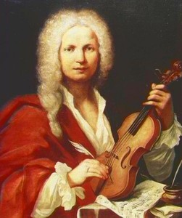
Забытый и больной, он умер 28 июля 1741 года. Однако произведение Антонио Вивальди «Времена года», существенное развитие инструментальной музыки, надолго сохранили память о великом композиторе.

Slide 7
1.Никто его не пугает, а он дрожит…
2.Не снег, не лёд, а серебром деревья уберёт…
3.Утром бусы засверкали, всю траву собой заткали, миллионы их, но всё ж, в сундучок не соберёшь…
4.Ложился на поля…, гусей крикливых караван тянулся к югу (по Пушкину).
Л
И
С
Т
1.
2.
5.Листья падают с осин, мчится в небе птичий клин. Когда это бывает?
И
Н
Е
Й
3.
Р
О
С
А
6.На утренней заре… не гонит уж коров из хлева (по Пушкину).
Т
У
М
А
Н
4.
О
С
Е
Н
Ь
5.
7.Встаёт… во мгле холодной, на нивах шум работ умолк (по Пушкину).
6.
П
А
С
Т
У
Х
З
А
7.
Р
Я
Д
О
Ж
Д
Ь
8.
8.Крупно, дробно зачастило и всю землю намочило…

Slide 9
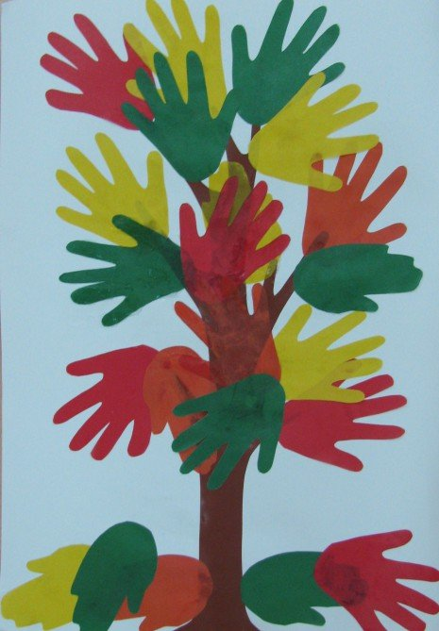

Slide 10
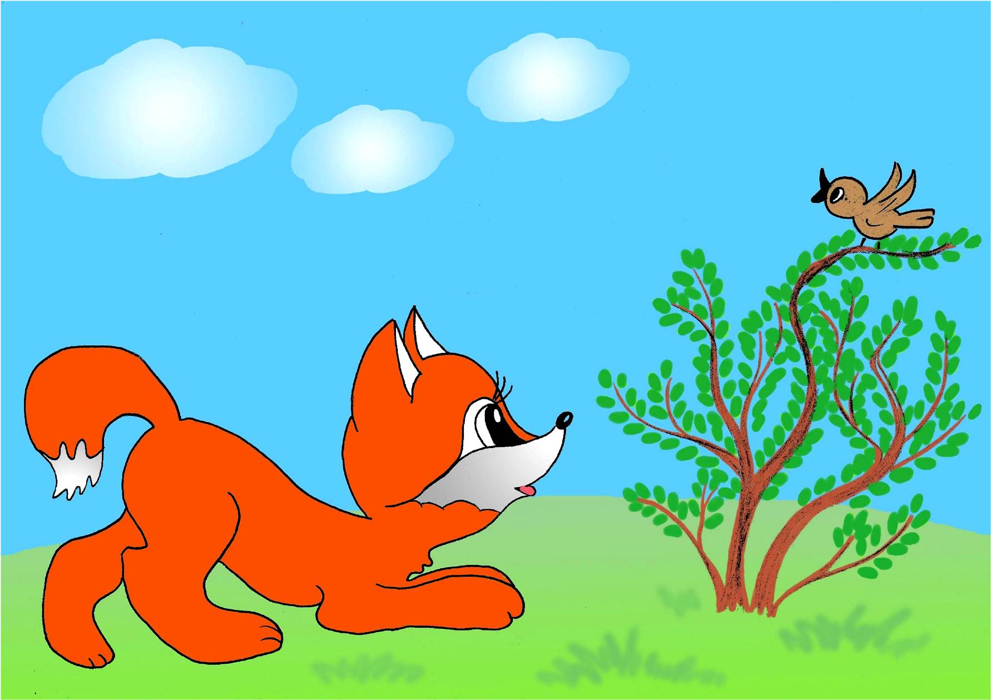

Slide 14
